Slide 1



-willkommen zum
Anti-Giftköder-Training

Slide 2
Warum haben wir so viele Jahre keinen Anti-Giftköder-Kurs angeboten?
Anzeigen von Futter
Reines Meideverhalten (Schnellschlucker)
Kompliziertes Training durch Giftköder Vielfalt und hochgradig selbstbelohnendes Verhalten

Slide 3
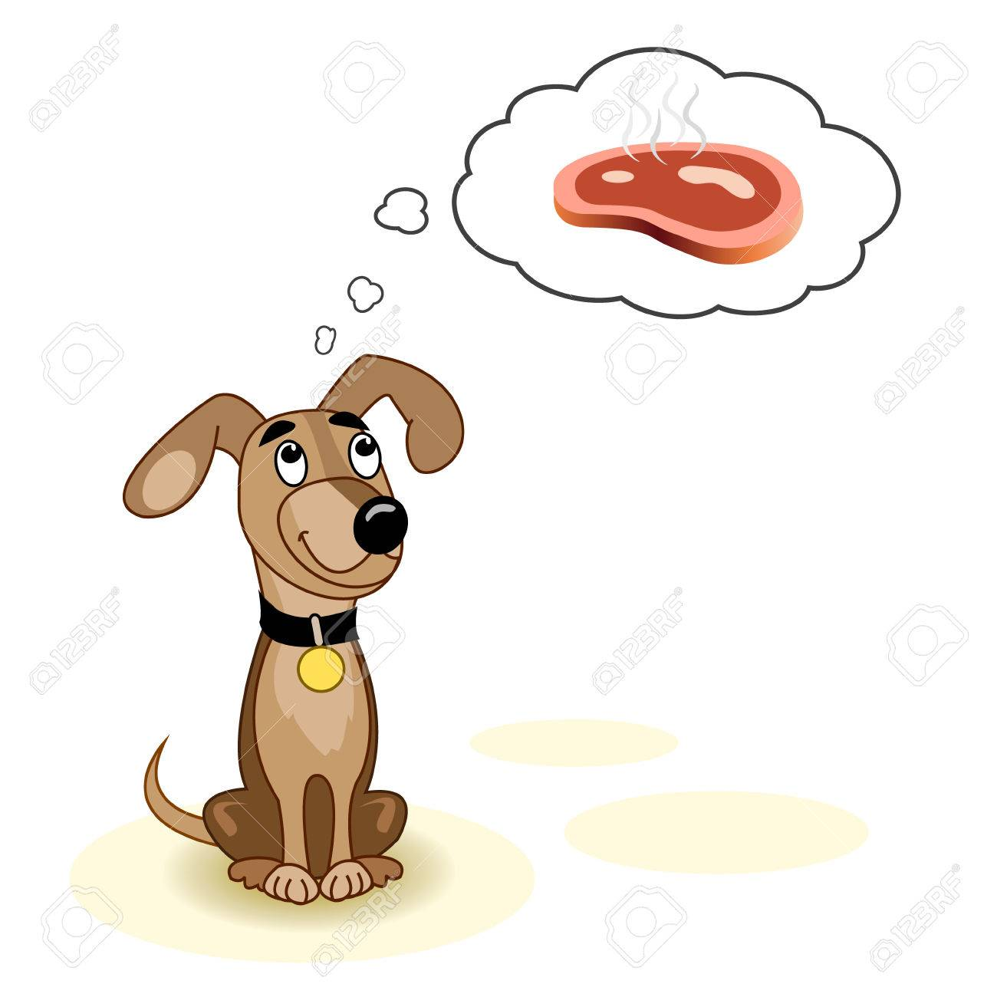
Bei ständigem Hunger bitte überprüfen:
Gesundheit in Ordnung?
(z.B. Würmer, Schilddrüse etc.)
Nährstoffmangel? Hochwertiges Futter?
Ausreichende Menge? Fettgehalt? Trockenfutter?
Extremes Fressen aufgrund von „negativer“
Aufmerksamkeit oder Verhaltensauffälligkeiten (Stress)

Slide 4
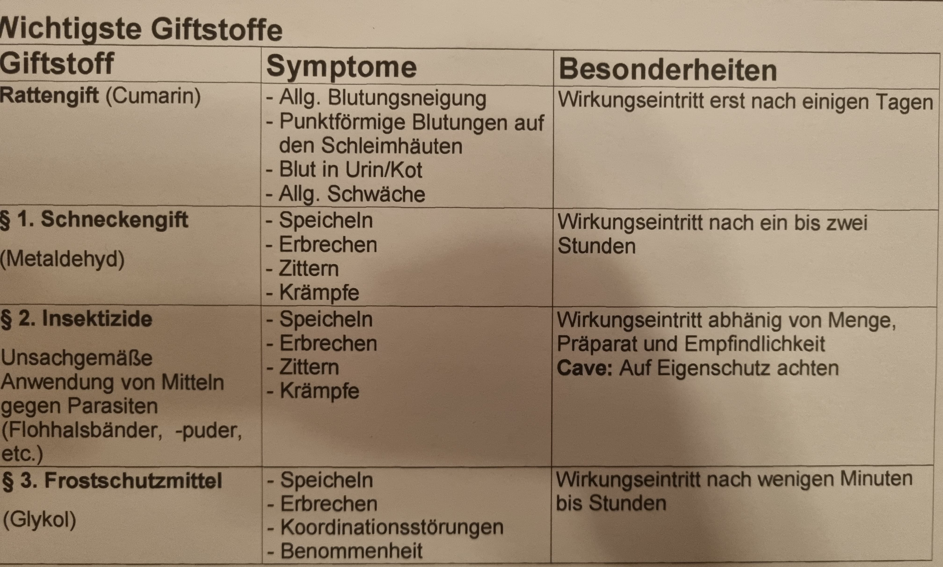

Slide 5
Anzeichen einer Vergiftung:
1) apathisch
2) der Hund ist sehr unruhig
3) Starker Speichelfluss und / oder Schaumbildung
4) Starkes Erbrechen, häufig mit Blut
5) Trübe Augen und trockene Nase
6) Durchfall, häufig mit Blut
7) Krampfanfälle, zittern, Lähmungen
8) Bewusstlosigkeit, Koma, Atemnot

Slide 6

Warum sollten wir bei unseren Hunden ein Kommando für das
Abbrechen von unerwünschtem Verhalten haben und für das
Ausspucken von Sachen ein anderes?

Slide 7
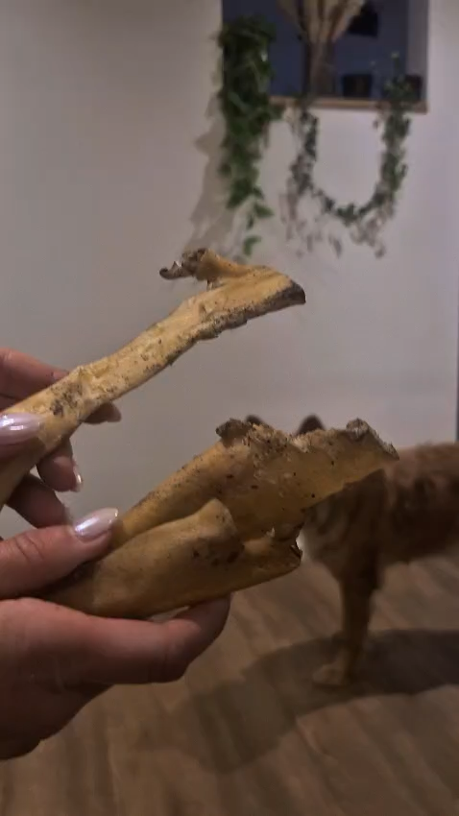
1. Übung zum „Aus“
Gleiche Kauartikel werden
kommentarlos getauscht

Slide 8
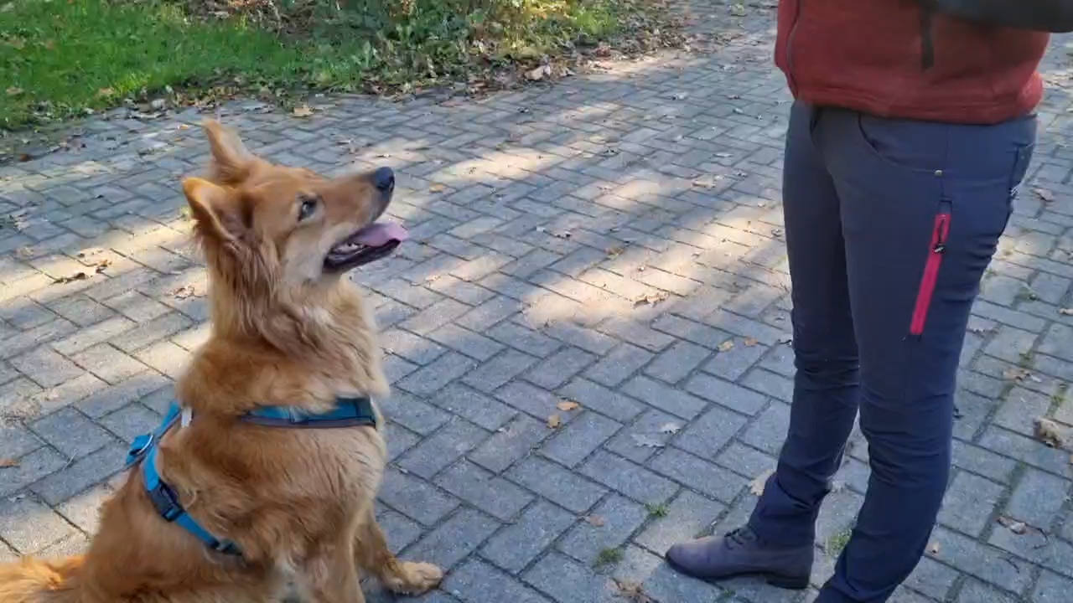
2. Übung
„Aus“
Wort wird
eingeführt und
erfolgt
0,5 Sekunden
bevor getauscht
wird.

Slide 9
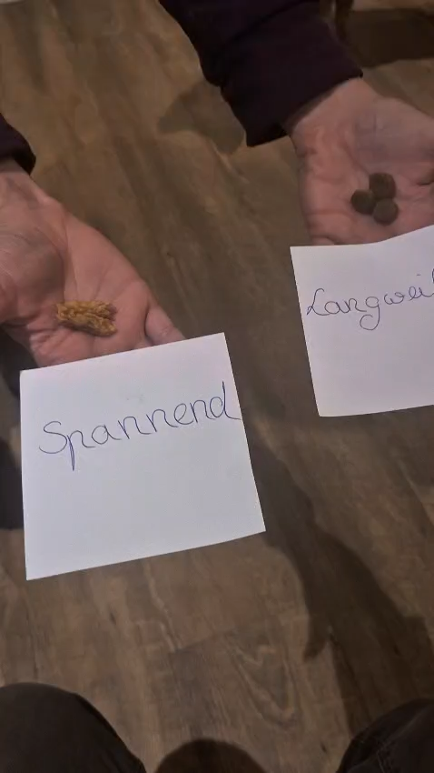
Übung Rückrufwort speziell vom Futter
„Nix da“

Slide 10
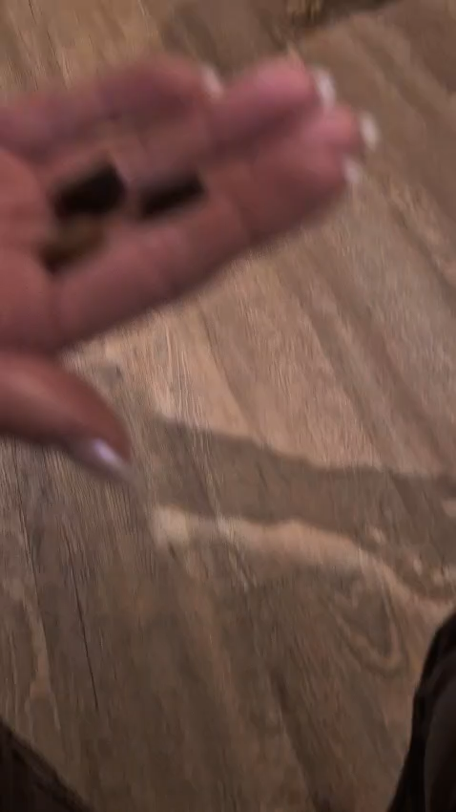
3. Übung „Aus“ mit Spielzeug
Ohne Wort
Diese Übung muss nicht mit
Spielzeug und Leckerli erfolgen.
Sie kann auch mit 2 gleichen
Spielzeugen gemacht werden.

Slide 11
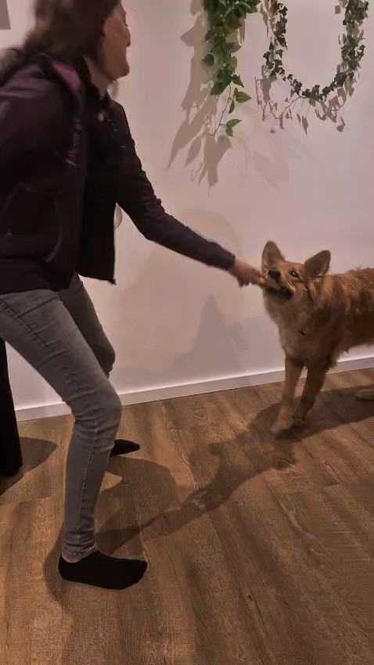
4. Übung „Aus“
Das Wort „Aus“ erfolgt 0,5
Sekunden bevor getauscht wird

Slide 12
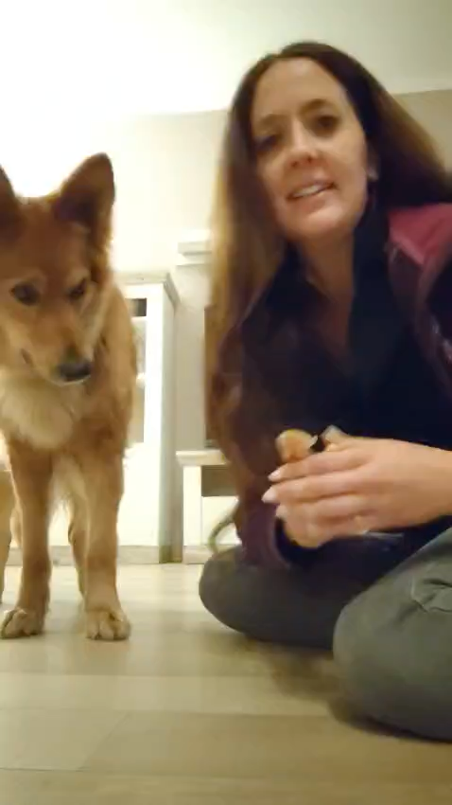
1. Übung: Futter auf dem Boden ist Tabu
Hund nur mit eigener Körpersprache
und ohne zu sprechen davon abhalten
an spannendes Futter zu gehen, welches
auf dem Fußboden liegt
Klappt es im Sitzen, stellt der Besitzer
sich hin und entfernt sich 1-2 Schritte

Slide 13


